Slide 1


IA et Transformation Numérique
dans le Secteur Bancaire
Notes:
Diapo de transition

Slide 2


Scikit-Learn

Slide 3
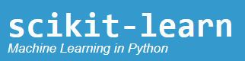
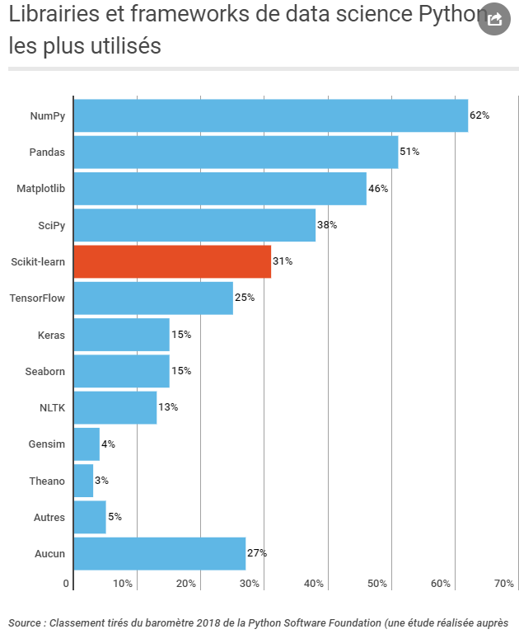
Initié et piloté en France par l'INRIA et Télécom ParisTech, le projet open source Scikit-learn est devenu une référence dans le monde de l'intelligence artificielle
De Paris à San Francisco en passant par Singapour, la bibliothèque de machine learning, écrite en Python, s'impose aux start-up jusqu'aux grands groupes, Gafam compris.
pip install scikit-learn

Slide 4
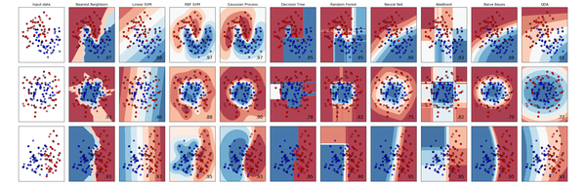
Scikit-learn est le package de machine learning Python
Catégorisation
Régression
Clusterisation (regroupement)
Réduction de dimension
Sélection de modèle
Preprocessing (Filtrage, Randomisation)

Slide 5
Régression
Commençons par la régression linéaire
Import sklearn.linearmodel
Minimisation de l’erreur quadritique
Classe LinearRegression
Fit()
Va démarrer l’apprentissage
Predict()
Joue le modèle
Résultats identiques à SciPy

Slide 6
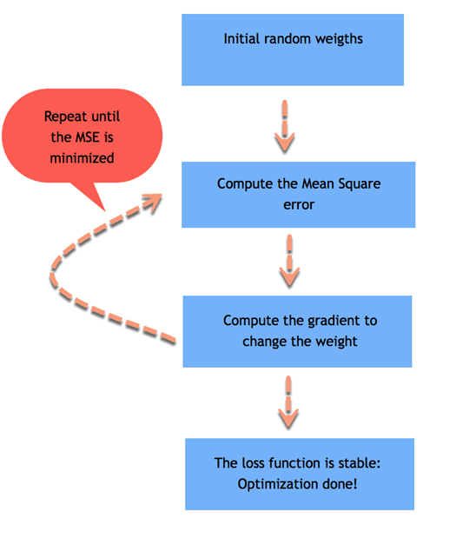
Régression

Slide 7
Dataset
X représente le Dataset
S’exprime en majuscule car il s’agit d’une matrice
1 dimension = 1 variable
y représente le résultat

Slide 8
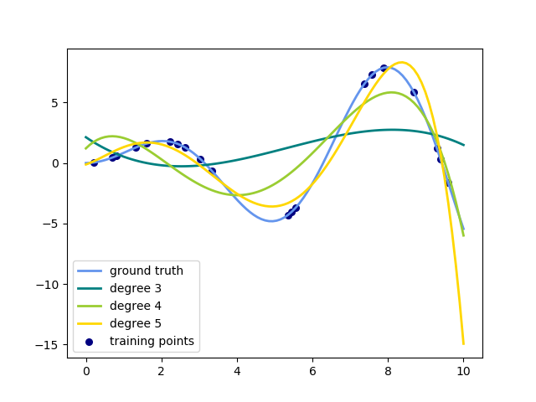
Régression polynomiale
Sklearn effectue des régressions polynomiale

Slide 9

Surapprentissage
La notion de surapprentissage désigne le fait que le modèle que vous avez choisi est trop collé aux données d'entraînement
C'est un problème classique de data science, lorsqu'on choisi un modèle trop "flexible", c'est à dire avec une complexité trop élevée qui prend aussi en compte le bruit du phénomène
Ici modèle simple
vs modèle complexe
D’où l’utiliser d’un TestSet

Slide 10
Échantillonnage
Le jeu de données (dataset) dont vous disposez constitue une ressource précieuse
Il faut pouvoir l’utiliser à bon escient afin de pouvoir à la fois choisir un modèle et l'entraîner
mais aussi de pouvoir tester la qualité de ce modèle
La première question à se poser est
Est-ce qu’on va utiliser toutes les données d'exemple dont on dispose ?
Volume, tests, …
Il faut échantillonner (sampling) les données à tester

Slide 11
Randomisation
Il faut utiliser le bon échantillon
Bien répartis
Ne pas introduire de biais
Par exemple à Paris les loyers sont plus chères qu’ailleurs
Il faut ensuite découper l’échantillon avec le
Training Set
Testing Set
L’un sert à l’apprentissage, l’autre au test
Souvent 80/20

Slide 12
Randomisation
Il s’avère que si on entraîne le modèle avec des données, il va naturellement être plus performant sur ces données-là
Ce qui nous intéresse c’est de mesurer sa performance sur des données qu’il n’a jamais vues puisque c’est ce qui va se passer en pratique
Cette performance est appelée la généralisation du modèle
Sa capacité à effectuer des prédictions de qualité sur des situations jamais rencontrées.

Slide 13
Model Selection
Model Selection est un module de sélection de modèle
Train_test_split permet de découper le dataset
import sklearn.model_selection as ms
xtrain, xtest, ytrain, ytest = ms.train_test_split(X, y, train_size=0.8, test_size=0.2)

Slide 14
Nearest Neighbors
Le k-NN est le diminutif de k Nearest Neighbors
C’est un algorithme qui peut servir autant pour la classification que la régression
Son principe est de choisir les k données les plus proches du point étudié afin d’en prédire sa valeur

Slide 15
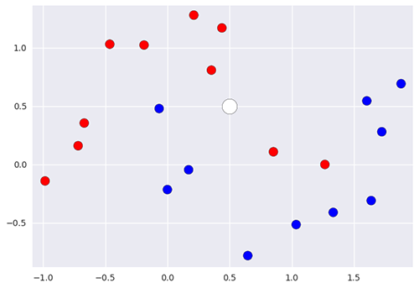
Explication
Quelle est la classe de la nouvelle données (en blanc) ?

Slide 16
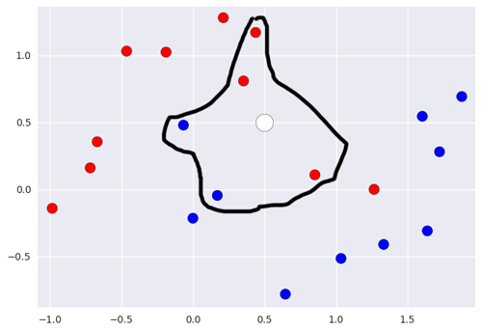
knn
Nous allons regarder la distance avec les k voisins les plus proches
Ici 5
Rouge

Slide 17
Modèle
import sklearn.neighbors as nn
model = nn.KNeighborsClassifier(n_neighbors=3)
model.fit(xtrain, ytrain)
model.score(xtest, ytest)

Slide 18
Entrainement et prédiction
Il faut ensuite choisir le meilleur modèle, l’entrainer et mettre en place la prédiction
model.fit(xtrain, ytrain)
predicted = model.predict(xtest)

Slide 19
Random Forest
Les forêts d'arbres décisionnels ont été formellement proposées en 2001 par Leo Breiman et Adèle Cutler
Cet algorithme combine les concepts de sous-espaces aléatoires et de bagging
L'algorithme des forêts d'arbres décisionnels effectue un apprentissage sur de multiples arbres de décision entraînés sur des sous-ensembles de données légèrement différents

Slide 20
Scaling
Il est difficile de comparer des données de l’ordre de 100000 et de l’ordre de 0.00001
La descente du gradient va être négligeable sur 100000 et important sur 0.00001
Peut empêcher un réseau de fonctionner
Standardisation
Permet de comparer des données comparables
Par exemple centrer les données sur zéro avec un écart type de 1
F(x) = (x – moy) / std

Slide 21
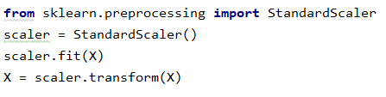
Standardisation d’un jeu de données
Permet de normaliser les données
MinMaxScaler
Transforme les données pour qu’elles soient comprises entre min et max
StandardScaler
Supprime la moyenne et la mise à l'échelle de la variance de l'unité et en centrant sur 0
La moyenne devient 0
L’écart type devient 1
RobustScaler
Fonctionne comme StandardScaler mais en quantile
Si x < médiane = f(x) = (x – médiane) / quartile
Si x > médiane = f(x) = (x – médiane) / 0.75ile

Slide 22
Random Forest
On créé B nouveaux ensembles d'apprentissage par un double processus d'échantillonnage :
sur les observations, en utilisant un tirage avec remise d'un nombre N d'observations identique à celui des données d'origine
et sur les p prédicteurs, en n'en retenant qu'un échantillon de cardinal m < sqrt(p)
Sur chaque échantillon, on entraîne un arbre de décision selon une des techniques connues, en limitant sa croissance par validation croisée
On stocke les B prédictions de la variable d'intérêt pour chaque observation d'origine.
La prédiction de la forêt aléatoire est alors un simple vote majoritaire
Le principal revers de cette méthode est que l'on perd l'aspect visuel des arbres de décision uniques

Slide 23
Asymétrie
Random Forest est un modèle asymétrique
Apprentissage couteux
Prédiction rapide
Très utile

Slide 24
Random Forest
Exemple
import sk.ensemble as rf
model = rf.RandomForestClassifier(n_estimators=100)
Très puissant
Bien plus gourmand que kNN

Slide 25
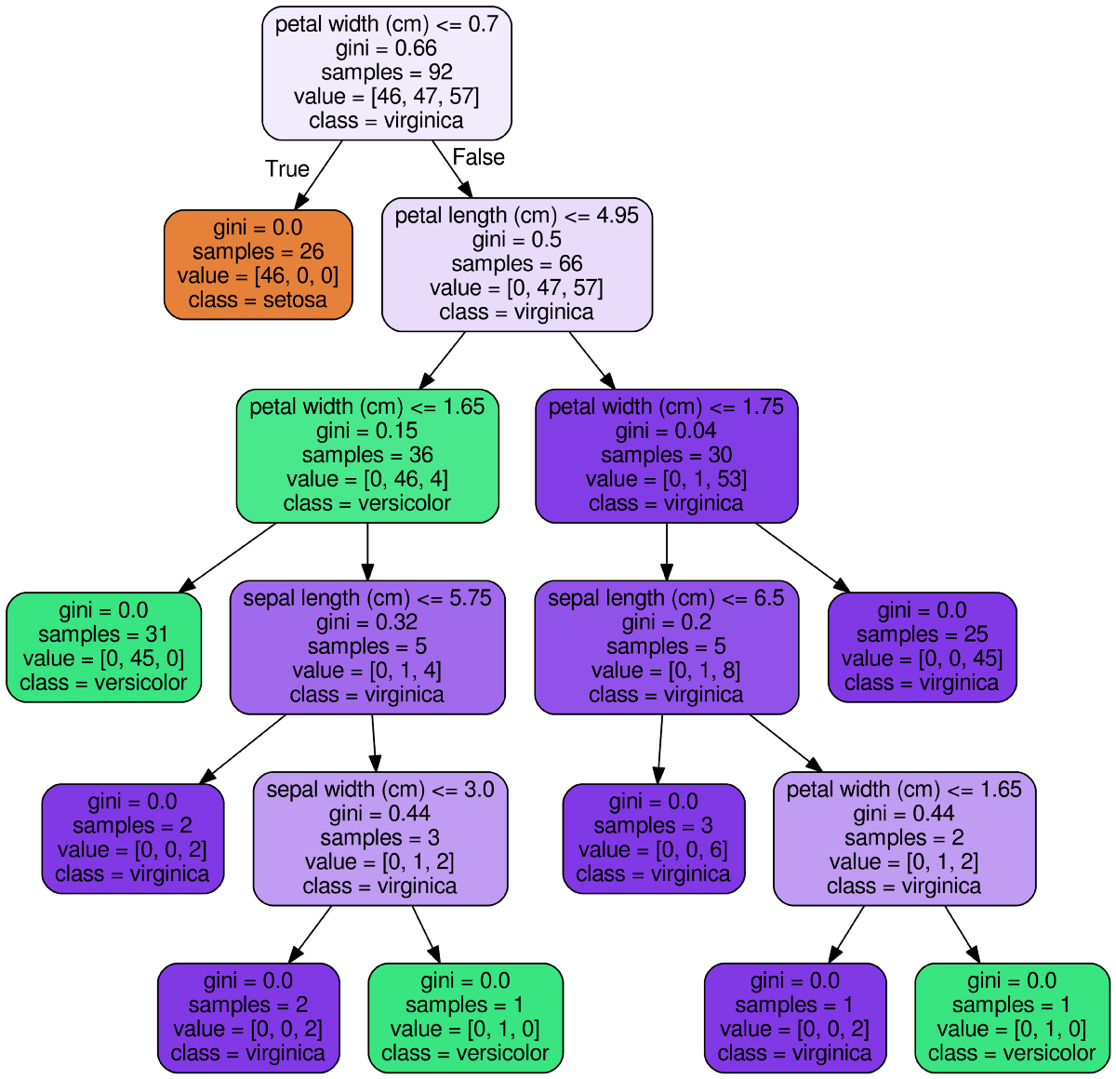
Exemple Iris

Slide 26
Importances des features
Les précédents algorithmes ne permettaient pas de connaître l'importance de chaque feature
Il est souvent utile de savoir les features prépondérantes
Et l'inverse celle qui ne le sont pas
Permet de faire baisser le nombre de dimension

Slide 27
Importance Feature
forest.feature_importances_
Permet de donner pour chaque feature son importance sur 1

Slide 28
Sérialisation du modèle
Transformation d’un objet en binaire
Sérialisation
Marshalling
Transformation inverse
Désérialisation
Unmarshalling

Slide 29
Pickle
C'est un module étonnant qui peut prendre presque n'importe quel objet Python, et le convertir en une représentation sous forme de chaîne de caractères
Ce processus s'appelle pickling
Reconstruire l'objet à partir de sa représentation en chaîne de caractères s'appelle unpickling
Entre pickling et unpickling, la chaîne de caractères représentant l'objet a pu avoir été enregistrée dans un fichier, ou avoir été envoyée à une machine éloignée via une connexion réseau

Slide 30
Pickle
Si vous avez un objet x, et un objet fichier f ouvert en écriture, la voie la plus simple de ``pickler'' l'objet prend seulement une ligne de code
pickle.dump(x, f)
Pour ``unpickler'' l'objet, si f est un objet fichier ouvert en lecture
x = pickle.load(f)

Slide 31
SVM
Les machines à vecteurs de support sont un ensemble de techniques d'apprentissage supervisé destinées à résoudre des problèmes de discrimination
Les SVM sont une généralisation des classifieurs linéaires.
Date années 1990 à partir des considérations théoriques de Vladimir Vapnik sur le développement d'une théorie statistique de l'apprentissage : la théorie de Vapnik-Chervonenkis

Slide 32
SVM
SVC est un classifier SVM
sklearn.svm.SVC(C=1.0, kernel=’rbf’, degree=3, gamma=’auto’, coef0=0.0, shrinking=True, probability=False, tol=0.001, cache_size=200, class_weight=None, verbose=False, max_iter=-1, decision_function_shape=’ovr’, random_state=None)
Exemple
svm = sk.svm.SVC(C=0.1, kernel='linear')

Slide 33
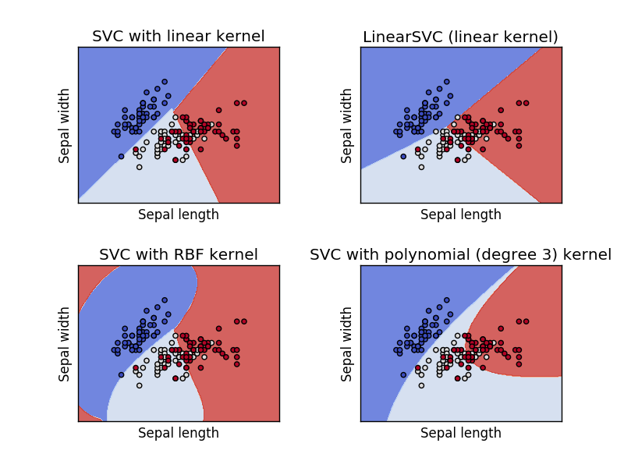
Kernel

Slide 34
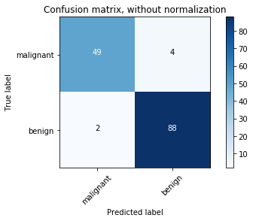
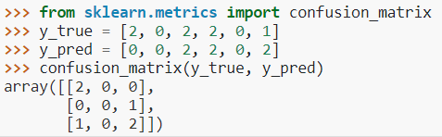
Matrice de confusion
La matrice de confusion apporte les cas de succès, en discriminant les vrais positifs, les vrai négatifs, les faux positifs et les vrais positifs

Slide 35
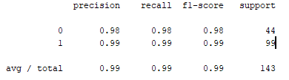
Classification report
Apporte le taux de succès détaillé
Precision
Vrai positif / (vrai positif + faux positif)
Moins grave
Recall
vrai positif / (vrai positif + faux négatifs)
Plus grave
Fl-score
Doit être proche de 1
Support
Nombre de positifs et négatifs

Slide 36
